Slide 1
Lehrkräfte von morgen–
9. Treffen Community of Practice
Offenheit von Anfang an: OER als fester Bestandteil der Lehrkräfteausbildung
Chris Dömlang (M.Ed.), Prof. Dr. Matthias Müller
21.07.2025

Slide 2


Gliederung
Warm-up
Einführung ins Thema
Praxiseinblick: Begleitmodul Offene Digitalisierte Bildungsmaterialien
Breakout-Rooms – Transfer in die eigene Praxis
Zusammenfassung und Vernetzung
Co-WOERK | 23.09.2025 | Dieser Foliensatz ist, sofern nicht an einzelnen Inhalten anders angegeben, lizenziert unter der Creative Commons Lizenz CC BY 4.0

Slide 3
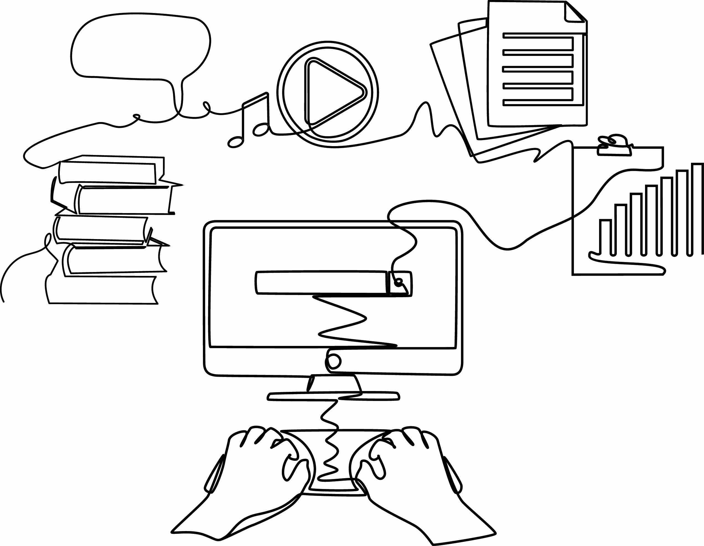

1. Warm-up:
Wie aufgeschlossen erleben Sie Ihren Fachbereich oder
Ihre Einrichtung im Umgang mit offenen Bildungsmaterialien
(OER)?
Skala von
1 (gar nicht) bis
5 (sehr offen)
Co-WOERK | 23.09.2025 | Dieser Foliensatz ist, sofern nicht an einzelnen Inhalten anders angegeben, lizenziert unter der Creative Commons Lizenz CC BY 4.0
Notes:
Verbindung von persönlichen Erfahrung mit Thema
Stellt Bezug zur Organisation her
Kann in Diskussion später wieder aufgegriffen werden
Schnelle Visualisierung der Gruppendynamik

Slide 4
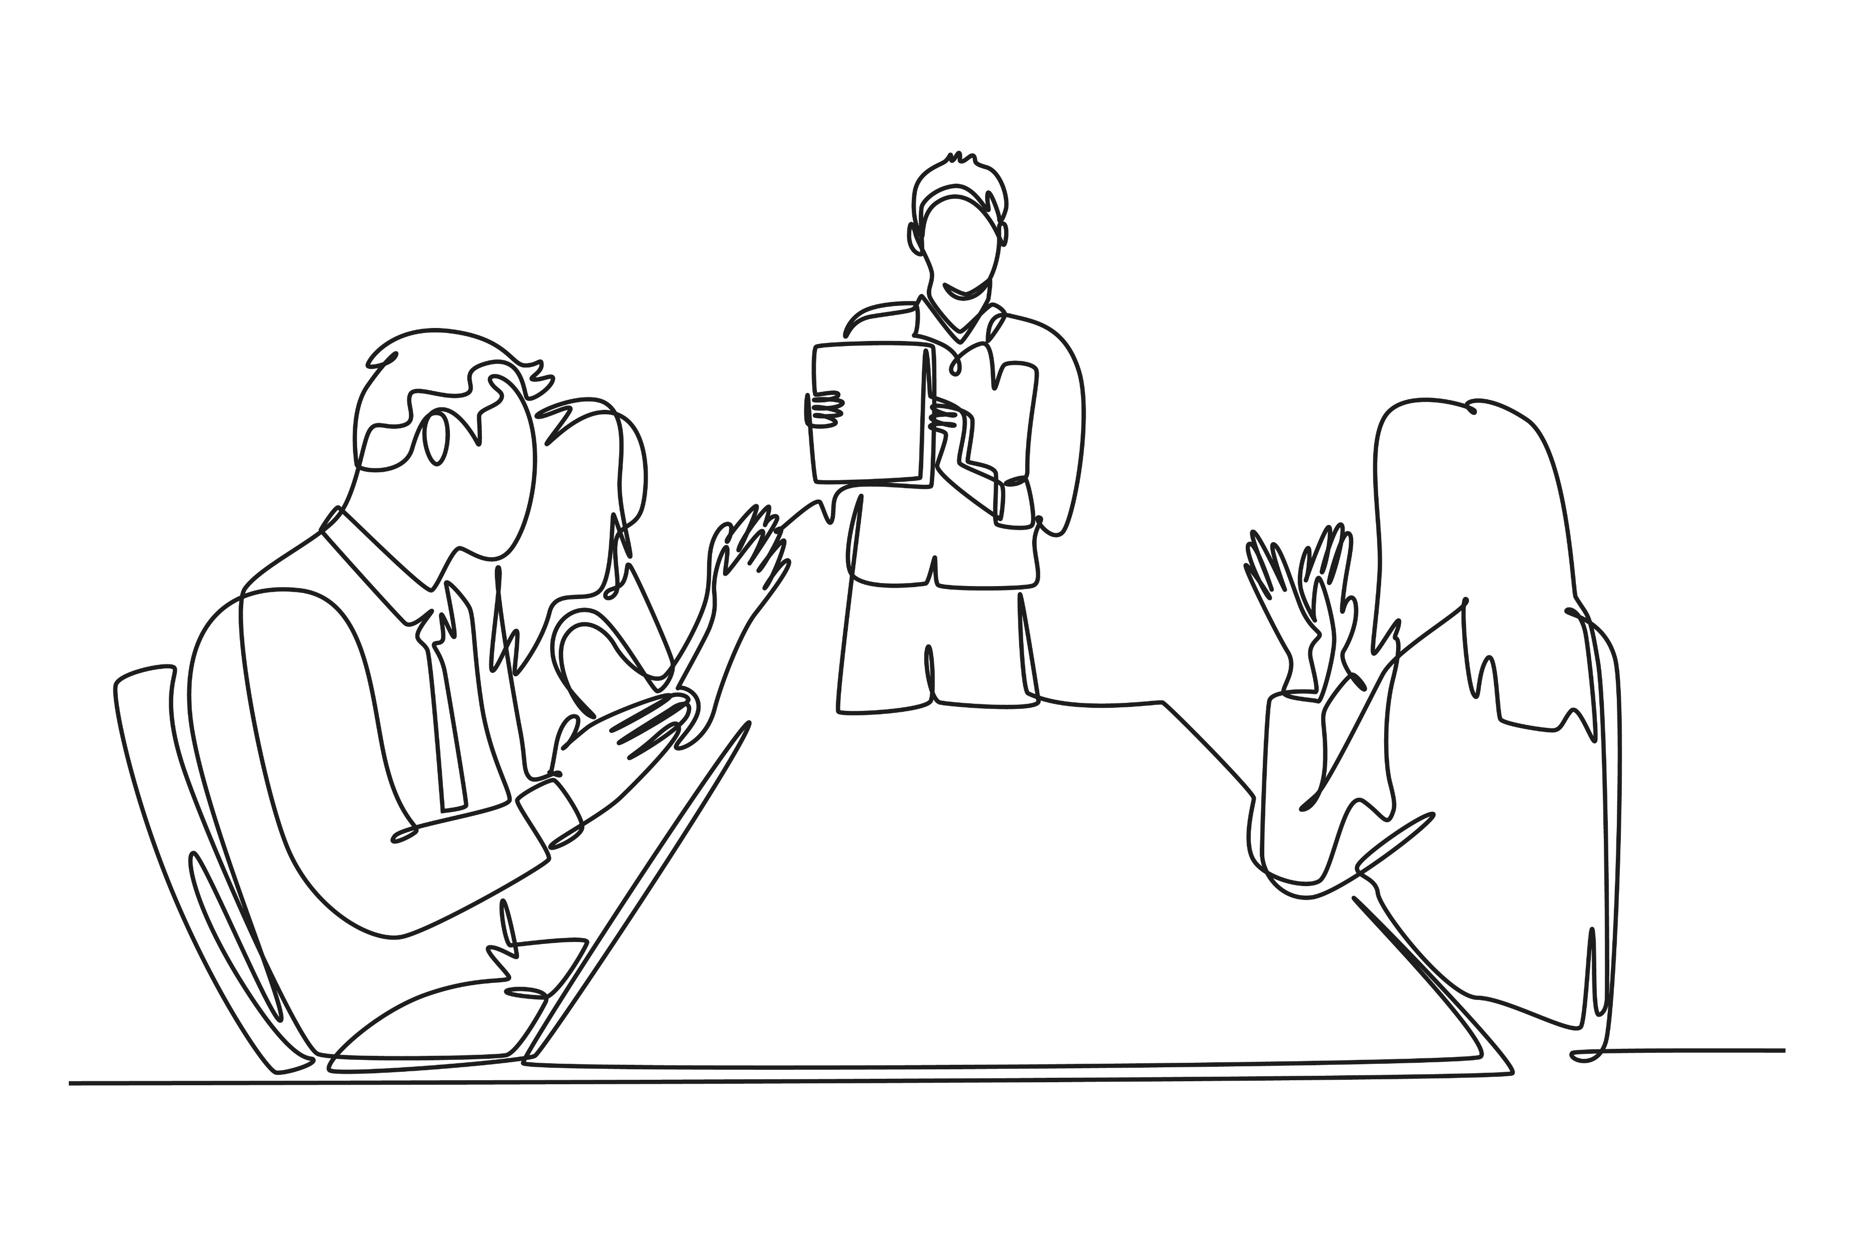

Stellen Sie sich eine typische Lehrperson vor, die Sie in Ihrem Arbeitsumfeld treffen.
  Wen treffen Sie am häufigsten an und warum?
1. Frau K., engagiert, aber technikunsicher
2. Herr L., digital fit, aber skeptisch
gegenüber offenen Lizenzen
3. Frau M., jung und neugierig, aber ohne
OER-Erfahrung
Co-WOERK | 23.09.2025 | Dieser Foliensatz ist, sofern nicht an einzelnen Inhalten anders angegeben, lizenziert unter der Creative Commons Lizenz CC BY 4.0

Slide 5
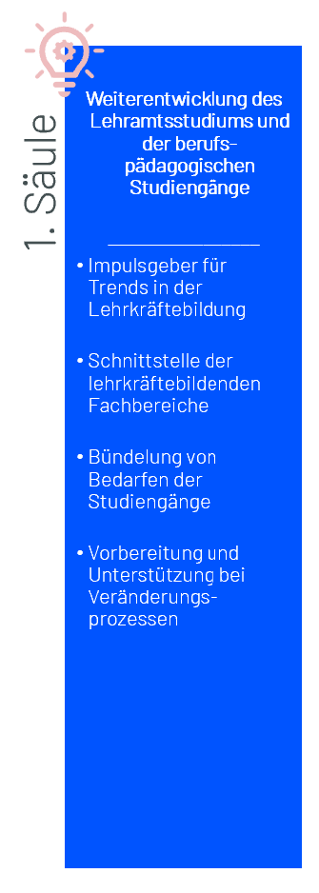
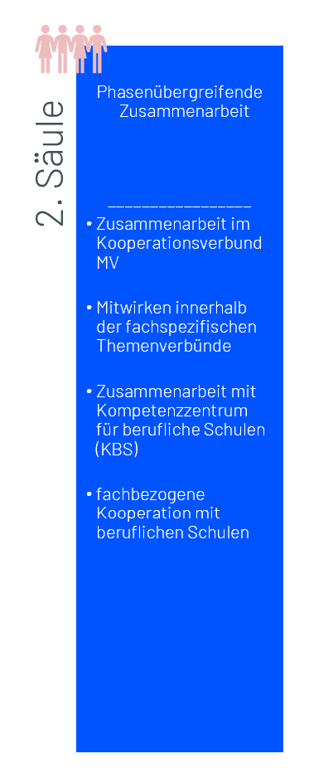
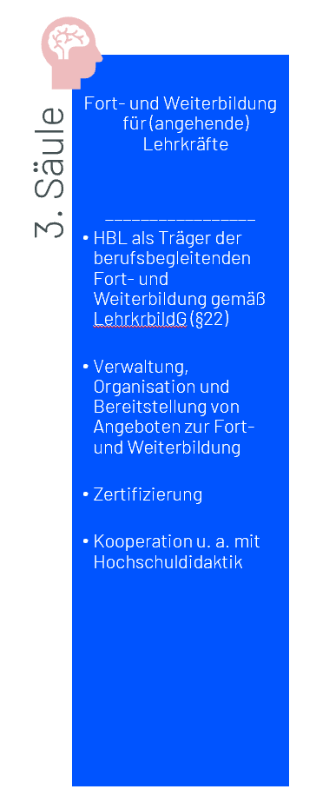
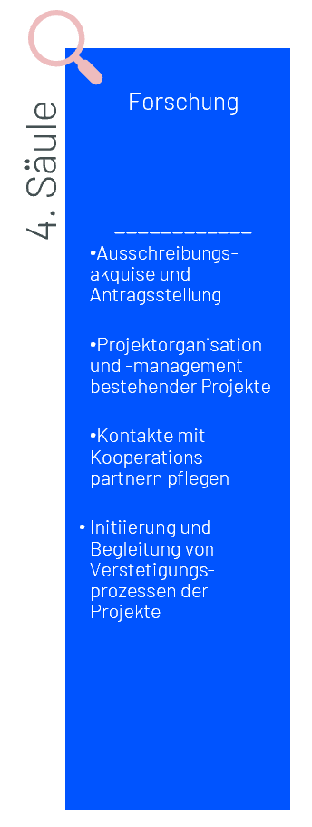
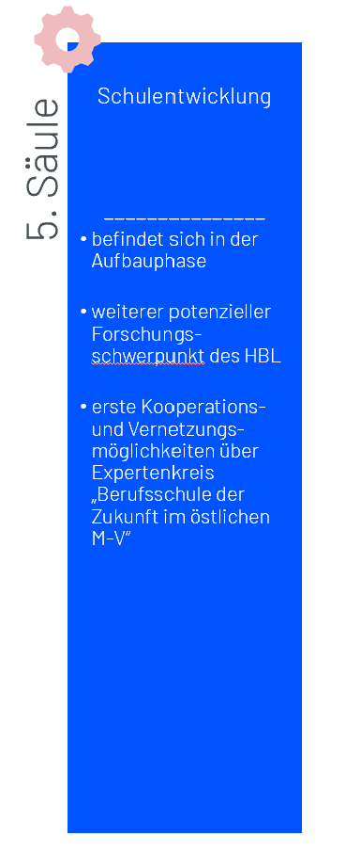

2. Einführung ins Thema
Der Knotenpunkt für
„Berufliche Bildung und Digitalisierung“
Co-WOERK | 23.09.2025 | Dieser Foliensatz ist, sofern nicht an einzelnen Inhalten anders angegeben, lizenziert unter der Creative Commons Lizenz CC BY 4.0

Slide 6
Lehrer werden in M-V
1. Phase: Lehramtsstudium
Berufstheoretische Ausbildung (Hochschule, Universität)
2. Phase: Vorbereitungsdienst (Referendariat)
Berufspraktische Ausbildung an Ausbildungsschule und in Studienseminaren
3. Phase:
Fort- und Weiterbildung von Lehrkräften
Institutionen und Einrichtungen für Fort- und Weiterbildung
Co-WOERK | 23.09.2025 | Dieser Foliensatz ist, sofern nicht an einzelnen Inhalten anders angegeben, lizenziert unter der Creative Commons Lizenz CC BY 4.0

Slide 7
Zwei Berufspädagogische Studiengänge – Viele Möglichkeiten
BERUFSPÄDAGOGIK –
LEHRAMT AN BERUFLICHEN SCHULEN
BERUFSPÄDAGOGIK –
LEHRAMT AN BERUFLICHEN SCHULEN
Erstfach: Pflege
Zweitfach: Berufliche Fachrichtungen
Gesundheit,
Sozialpädagogik an der Hochschule Neubrandenburg
oder ein allgemeinbildendes Fach
(z. B. Deutsch, Englisch, Philosophie) an der Universität Rostock
Erstfach: Sozialpädagogik
Zweitfach: Berufliche Fachrichtung
Gesundheit an der Hochschule Neubrandenburg
oder ein allgemeinbildendes Fach
(z. B. Deutsch, Englisch, Philosophie) an der Universität Rostock
Co-WOERK | 23.09.2025 | Dieser Foliensatz ist, sofern nicht an einzelnen Inhalten anders angegeben, lizenziert unter der Creative Commons Lizenz CC BY 4.0

Slide 8

3. Praxiseinblick:
Begleitmodul Offene Digitalisierte Bildungsmaterialien
Förderung einer offenen, kollaborativen Bildungskultur
Entwicklung digitaler Kompetenzen
Rechtssicherheit im Umgang mit Unterrichtsmaterialien
Zugang zu individualisierter und inklusiver Bildung
Praxisnähe und Vorbereitung auf Berufsalltag
Aufbau nachhaltiger OER-Communities
„Welche Relevanz haben OER für Lehramts-studierende?“
Fragestellung
Co-WOERK | 23.09.2025 | Dieser Foliensatz ist, sofern nicht an einzelnen Inhalten anders angegeben, lizenziert unter der Creative Commons Lizenz CC BY 4.0
Notes:
Welche Bedeutung hat OER für Lehramtsstudierende?
1. Offene Bildungskultur fördern
Studierenden wird früh Prinzip „TEILEN statt HORTEN“ vermittelt
Bildung als gemeinschaftliches Gut zu verstehen ist und sie selbst zur Wissensgemeinschaft beitragen können
(OER stärken das Verständnis: Bildung ist Gemeingut)
2. Medien- & Digitalkompetenz aufbauen
Praktischer Umgang mit digitalen Materialien
Kompetenzen in Lizenzierung, Anpassung, Veröffentlichung – wichtig für den Berufsalltag
3. Rechtssicherheit im Unterricht
Sicherheit im Umgang mit Urheberrecht und Lizenzen
OER bieten eine rechtlich saubere Grundlage für Materialnutzung und -erstellung
4. Individualisierung & Inklusion ermöglichen
OER sind anpassbar: Inhalte können differenziert & zielgruppengerecht gestaltet werden
Unterstützt inklusiven Unterricht
5. Praxisnähe und Vorbereitung auf den Berufsalltag
Die gezielte Suche, Bewertung und Nutzung (von Unterrichtsmaterial/ OER) gehört zum Berufsalltag
Lehramtsstudierende sind so besser vorbereitet, aktiv und souverän mit vorhandenen Ressourcen umzugehen – statt alles neu zu erstellen oder urheberrechtlich unsicher zu handeln

Slide 9

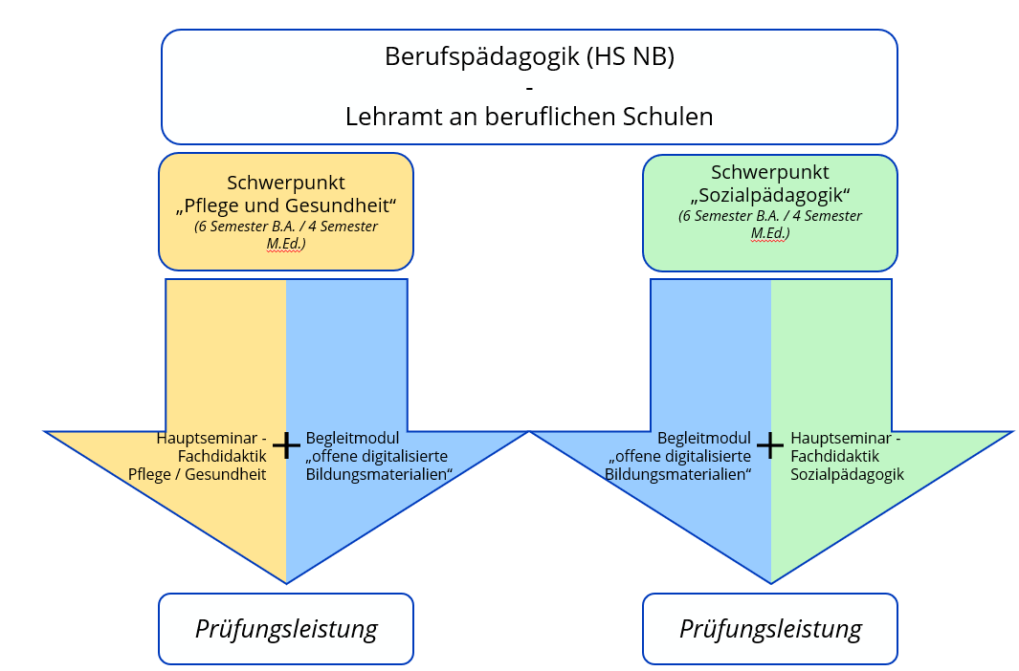
Begleitmodul Offene Digitalisierte Bildungsmaterialien
Co-WOERK | 23.09.2025 | Dieser Foliensatz ist, sofern nicht an einzelnen Inhalten anders angegeben, lizenziert unter der Creative Commons Lizenz CC BY 4.0

Slide 10
Begleitmodul Offene Digitalisierte Bildungsmaterialien
Lehrkräfte von Morgen – Offenheit von Anfang an
Berufspädagogische Fachdidaktik
Didaktische Unterrichtsplanung
Didaktische Grundlage
Evaluation
Verlaufsplan
Unterrichtsmethodik
Unterrichts-
material
=
Open Educational
Resources
Lernziele
Kompetenzen
Methodenanalyse
Begleitmodul „Offene digitalisierte Lehrmaterialien“
Projektteam „Co-WOERK“
OER-Erstellung
Qualität
Metadaten
OER-Grundlagen
Urheberrecht
CC-Lizenzen
Repositorien
Veröffentlichung
Co-WOERK | 23.09.2025 | Dieser Foliensatz ist, sofern nicht an einzelnen Inhalten anders angegeben, lizenziert unter der Creative Commons Lizenz CC BY 4.0

Slide 11

Ziele des Begleitmoduls
Begleitmodul Offene Digitalisierte Bildungsmaterialien
  Förderung einer offenen Lehrkultur & kollaborativen Arbeitens
  Freier Zugang zu hochwertigen Bildungsmaterialien
  OER-Kompetenzen für angehende Lehrkräfte (Praktische Anwendung in Seminaren)
  Kritische Reflexion und Qualitätssicherung von Materialien
  Erstellung und Weiterentwicklung von OER
  Aufbau nachhaltiger OER-Communities an Schulen
Co-WOERK | 23.09.2025 | Dieser Foliensatz ist, sofern nicht an einzelnen Inhalten anders angegeben, lizenziert unter der Creative Commons Lizenz CC BY 4.0

Slide 12
Inhalte des Begleitmoduls
Begleitmodul Offene Digitalisierte Bildungsmaterialien
1. Veranstaltung | 2. Veranstaltung | 3. Veranstaltung
Thema: Einführung in das Thema OER | Thema: Urheberrecht und Lizenzfragen | Thema: Qualität von OER
Inhalte Definition und Merkmale Prinzipien von OER Beispiele für OER Plattform HubbS | Inhalte Einblick ins Urheberrecht Umgang mit Urheberrecht in Lehre & Bildung Creative Commons Lizenzen | Inhalte Definition Qualitätskriterien Instrumente & Checklisten Qualitätssicherung durch Repositorien Diskussion
Co-WOERK | 23.09.2025 | Dieser Foliensatz ist, sofern nicht an einzelnen Inhalten anders angegeben, lizenziert unter der Creative Commons Lizenz CC BY 4.0
Notes:
Diskussion
Welche Qualitätsmaßstäbe setzen Lehrende selbst an?
Welche Verantwortung trägt die Person, die OER teilt?

Slide 13
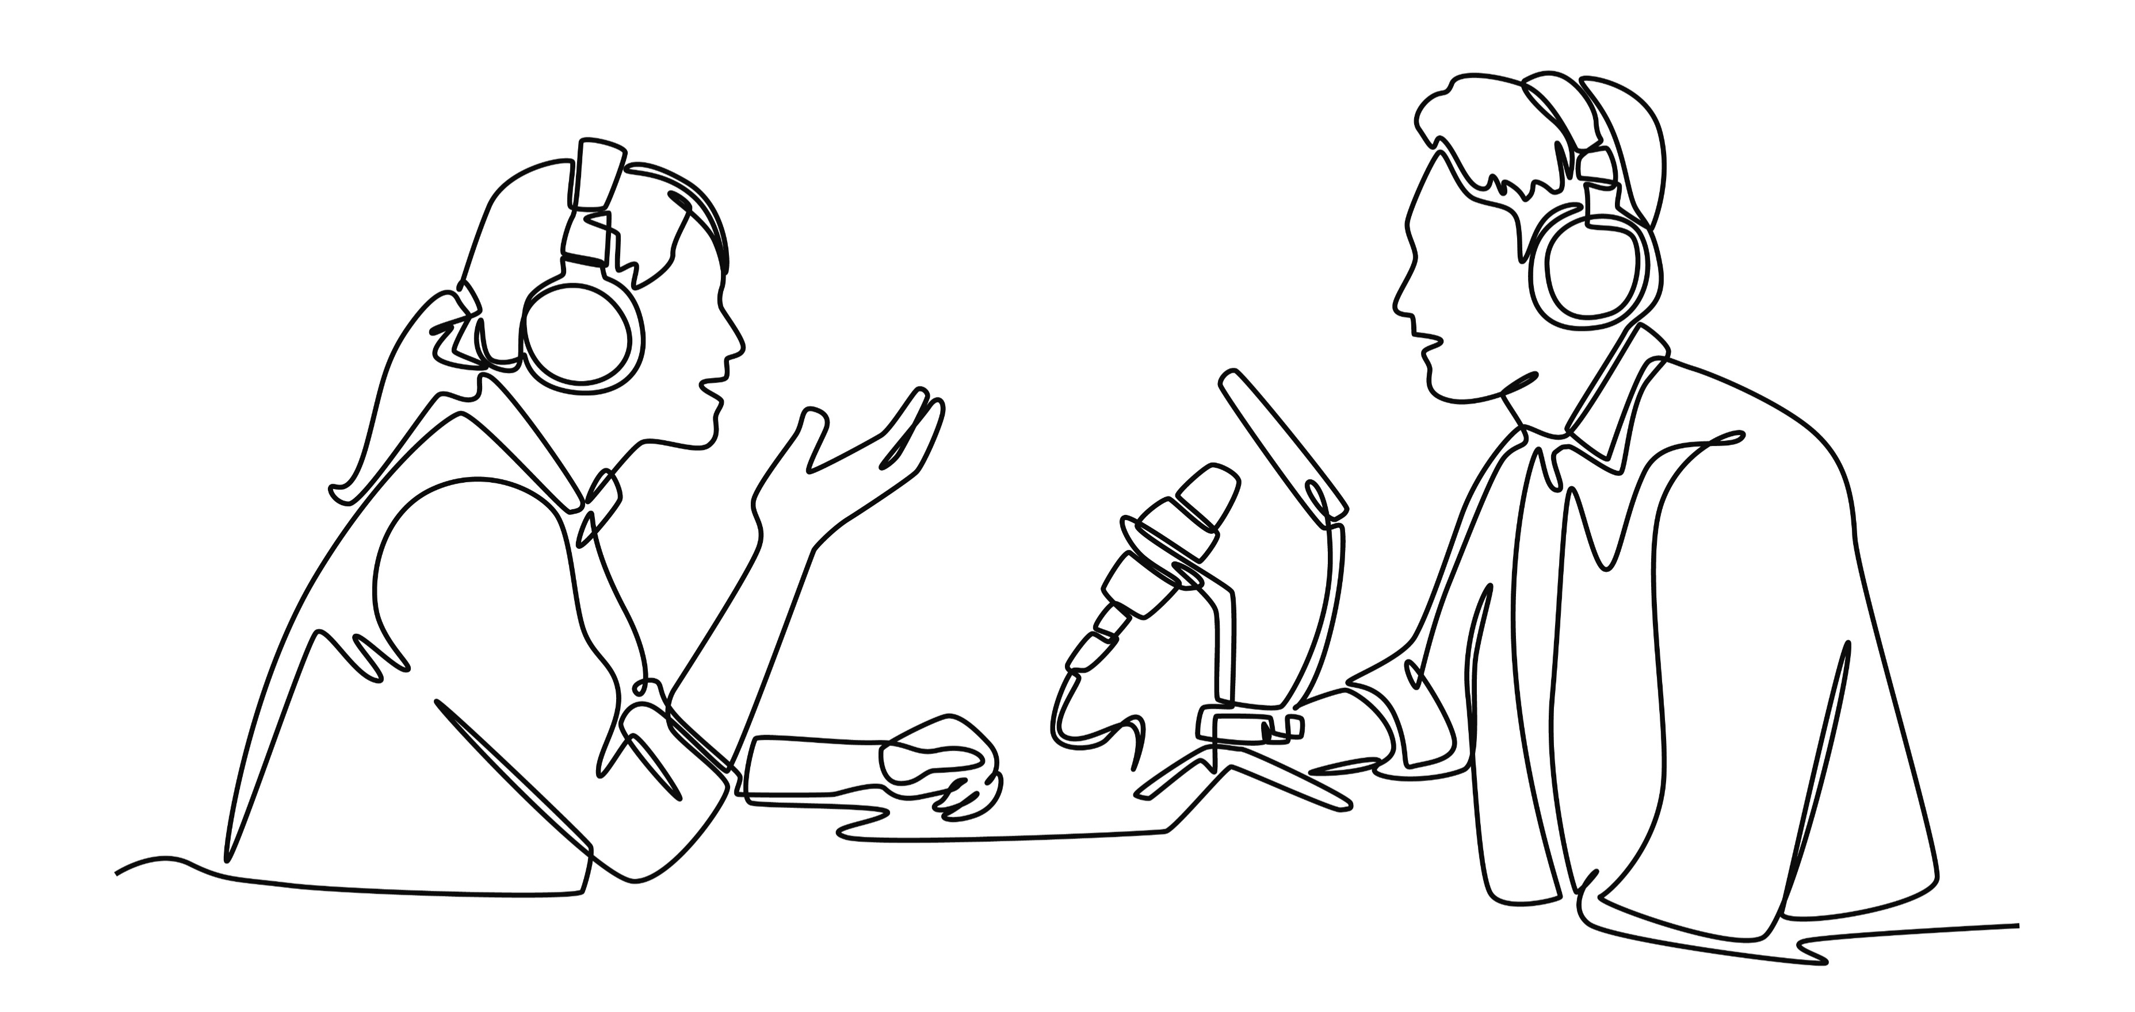
Erfahrungsbericht Studierende
Begleitmodul Offene Digitalisierte Bildungsmaterialien
Name:
Matthias Gehse
Studiengang & Hochschule:
Berufspädagogik – Lehramt an beruflichen Schulen (Pflege), Hochschule Neubrandenburg
Semester:
4. Semester
OER-Erfahrung:
„Ich hatte keine OER-Erfahrung.“
Was hat Sie an der Auseinandersetzung mit OER überrascht?
Was war für Sie besonders hilfreich oder herausfordernd?
Wie wirkt sich das auf Ihre spätere Praxis aus?
Co-WOERK | 23.09.2025 | Dieser Foliensatz ist, sofern nicht an einzelnen Inhalten anders angegeben, lizenziert unter der Creative Commons Lizenz CC BY 4.0
Notes:
Was hat Sie an der Auseinandersetzung mit OER überrascht?
Was war für Sie besonders hilfreich oder herausfordernd?
Wie wirkt sich das auf Ihre spätere Praxis aus?

Slide 14

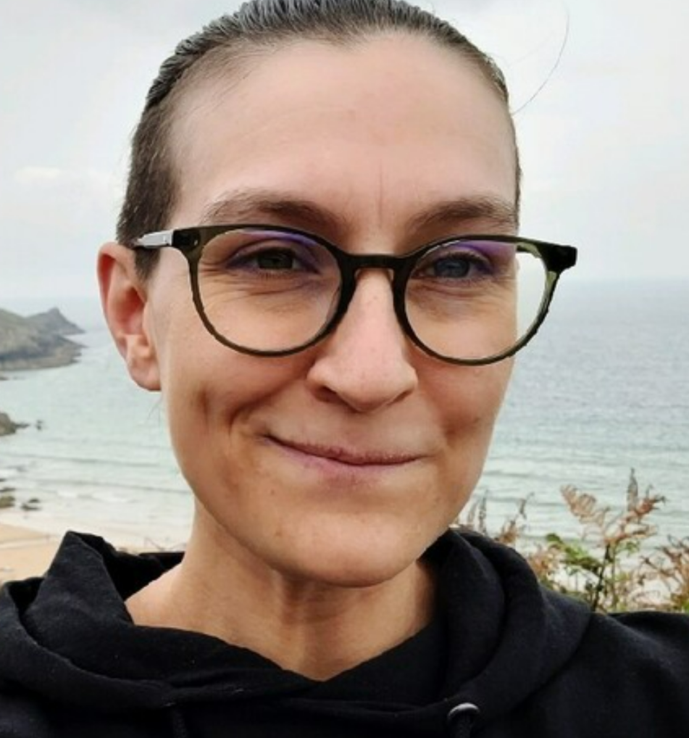
Erfahrungsbericht Berufsschullehrkraft
Begleitmodul Offene Digitalisierte Bildungsmaterialien
Name:
Anne Lemke
Schule:
Berufsschule für Sozialwesen, Neubrandenburg
Fachrichtung/ Unterrichtsfächer:
Sozialkunde, Kooperation & Vernetzung, Wahrnehmung & Beobachtung, Haltung & Berufsidentität, Kommunikation, Psychologie, Arbeitsrecht
Berufserfahrung:
Early Education (B.A.) / Social Work (M.A.)
Mediatorin, Supervisorin, systematische Beraterin, Interkulturelle Trainerin
Bezug zu OER:
sinnhafte Ergänzung für Lehr- und Lernprozesse
Kontakt: alemke@hs-nb.de
Co-WOERK | 23.09.2025 | Dieser Foliensatz ist, sofern nicht an einzelnen Inhalten anders angegeben, lizenziert unter der Creative Commons Lizenz CC BY 4.0
Notes:
Wie erlebst du den Umgang mit offen digitalisierten Bildungsmaterialien (OER)?
Wie hilfreich wäre es, wenn bereits neue Lehrkräfte OER-Kompetenzen (z.B. aus dem Studium) mitbringen?
Wo siehst du konkreten Nutzen von OER in deinem Unterricht?
Abschluss: Gibt es einen Wunsch an die Hochschulen und wie sieht der aus?

Slide 15

Fragen?
Co-WOERK | 23.09.2025 | Dieser Foliensatz ist, sofern nicht an einzelnen Inhalten anders angegeben, lizenziert unter der Creative Commons Lizenz CC BY 4.0

Slide 16
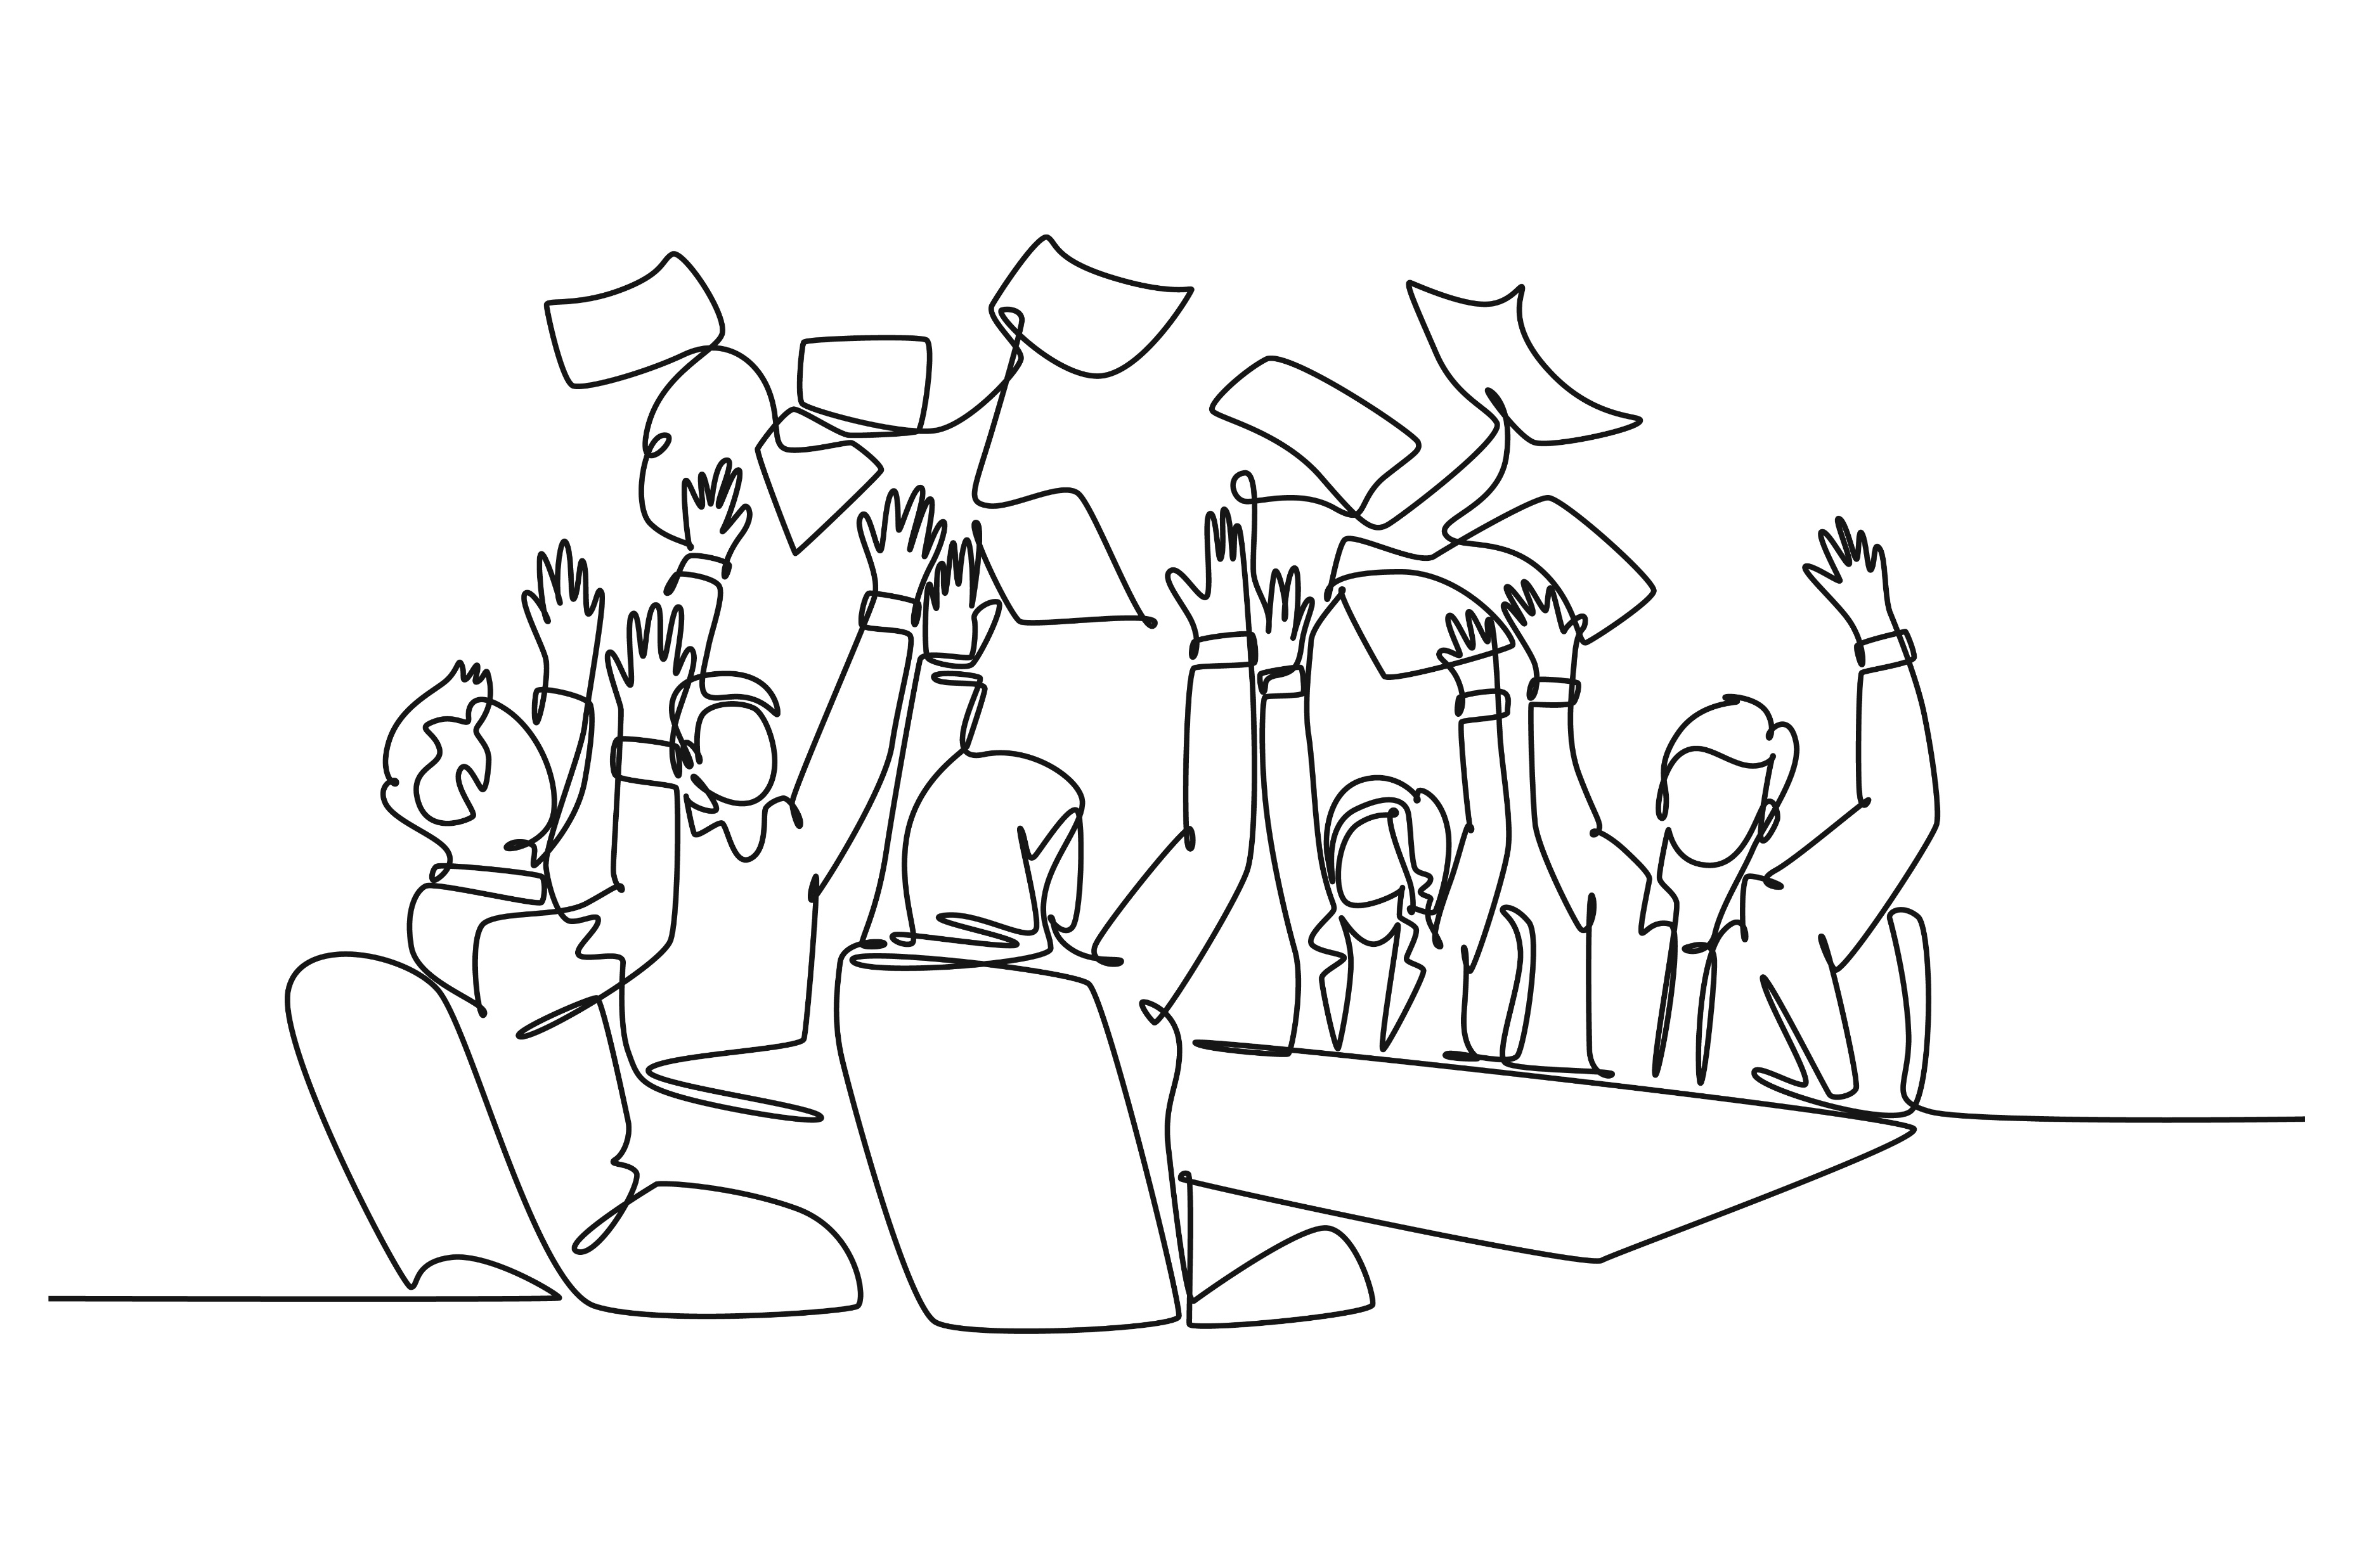
4. Breakout-Rooms
Transfer in die eigene Praxis
  1. Tauschen Sie sich darüber aus, welche Rolle OER in der Ausbildung angehender
  Lehrkräfte spielen sollte.
  2. Sammeln und entwickeln Sie Ideen, wie OER in einem Studiengang eingesetzt werden
  könnte.
  3. Wie könnte OER in der Hochschule/ Bildungseinrichtung gefördert und verankert werden?
Co-WOERK | 23.09.2025 | Dieser Foliensatz ist, sofern nicht an einzelnen Inhalten anders angegeben, lizenziert unter der Creative Commons Lizenz CC BY 4.0

Slide 17
Blitzlichter aus den Breakout-Räumen
Offene Bildungsmaterialien...
Raum 1
… und die Ausbildung von Lehrkräften
Raum 2
…und deren Einbindung in Studiengänge
Co-WOERK | 23.09.2025 | Dieser Foliensatz ist, sofern nicht an einzelnen Inhalten anders angegeben, lizenziert unter der Creative Commons Lizenz CC BY 4.0

Slide 18

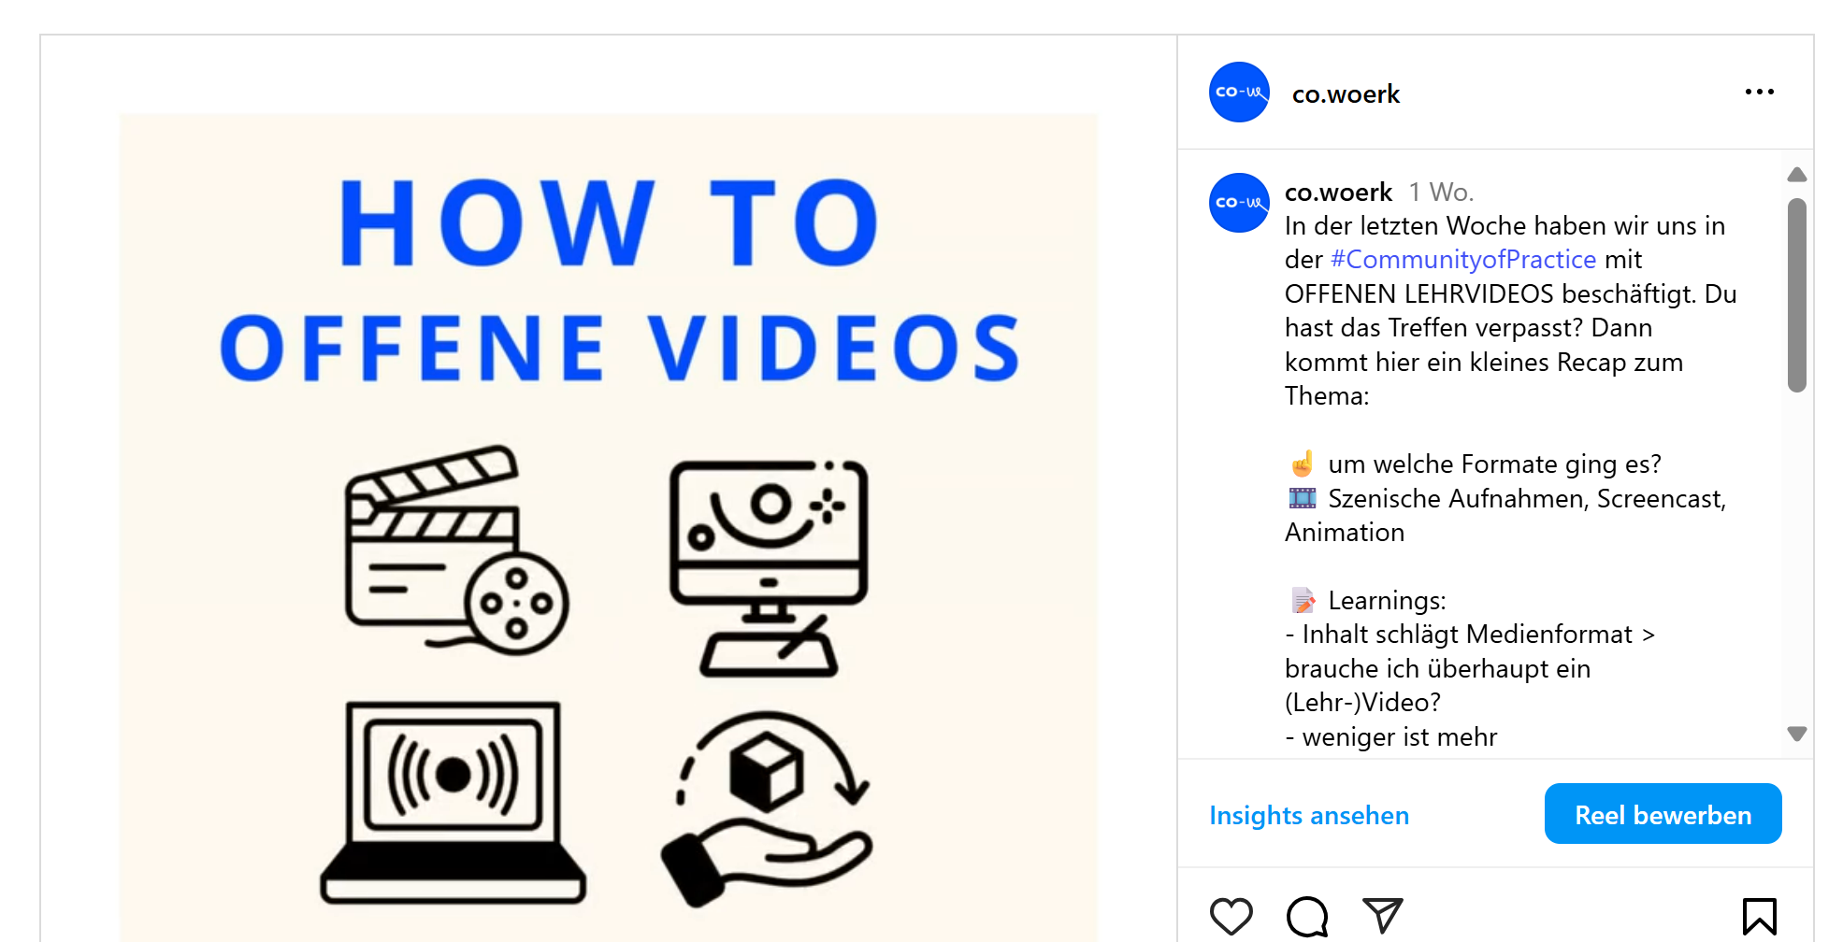
Unsere Socials:
Co-WOERK | 23.09.2025 | Dieser Foliensatz ist, sofern nicht an einzelnen Inhalten anders angegeben, lizenziert unter der Creative Commons Lizenz CC BY 4.0

Slide 19

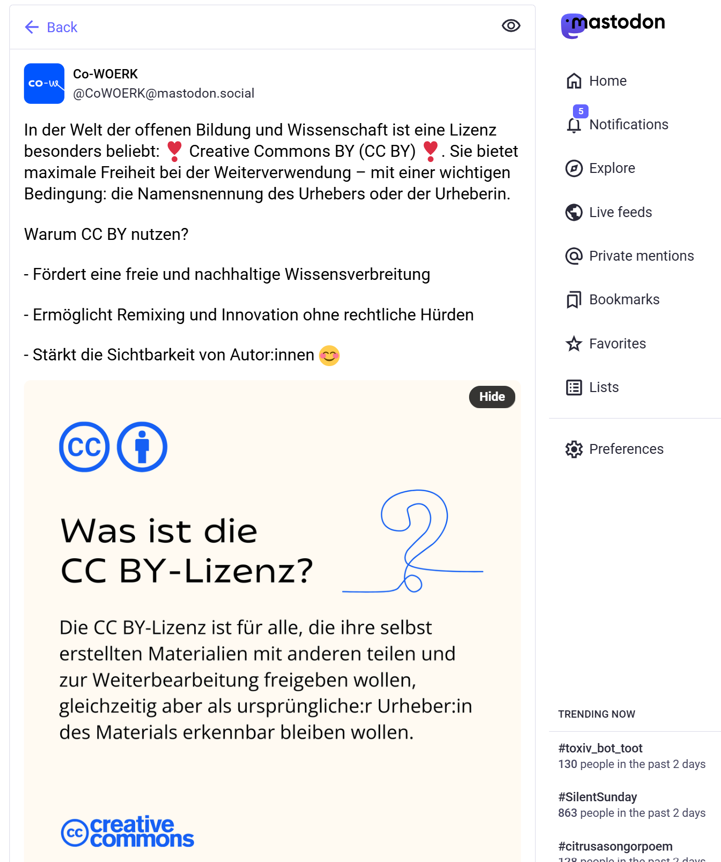

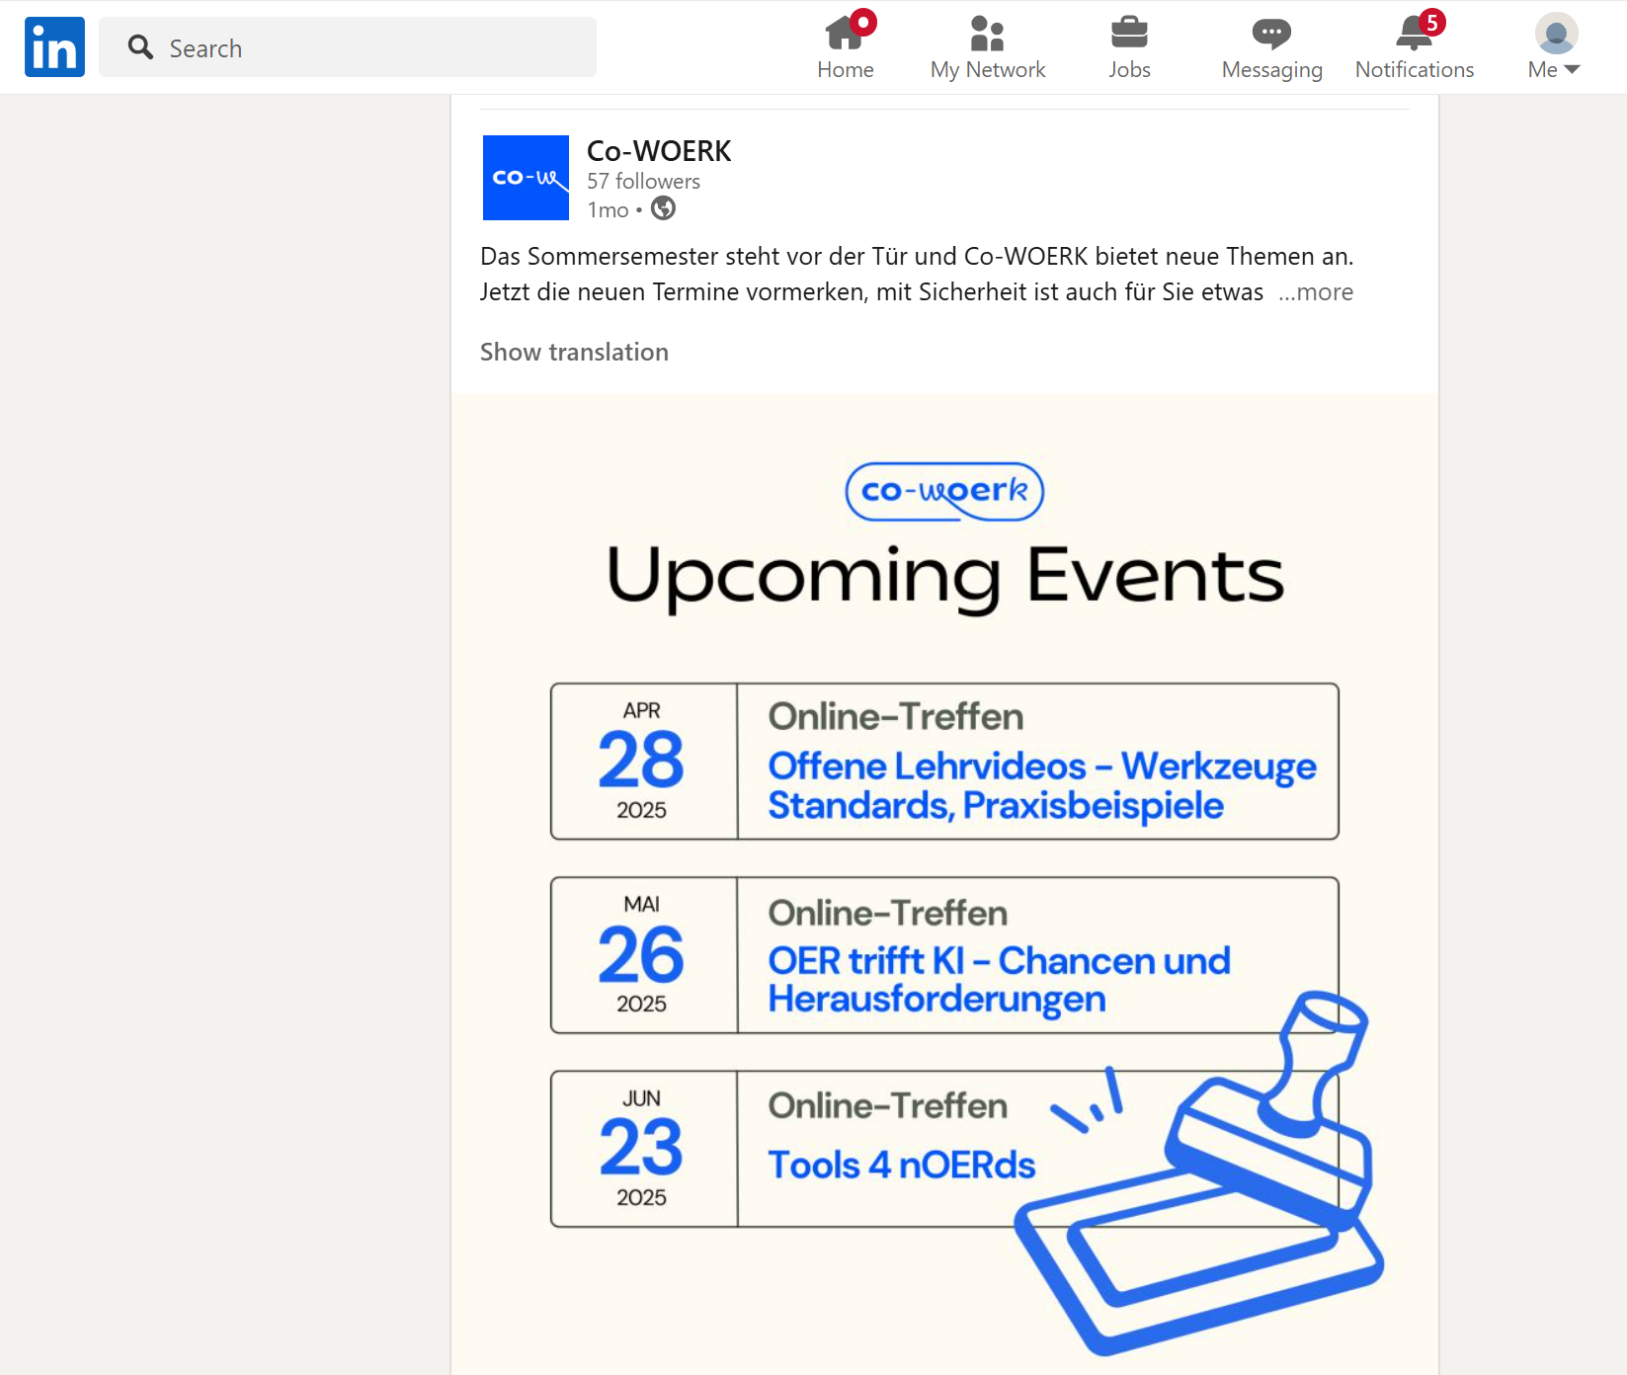
Co-WOERK | 23.09.2025 | Dieser Foliensatz ist, sofern nicht an einzelnen Inhalten anders angegeben, lizenziert unter der Creative Commons Lizenz CC BY 4.0

Slide 20

Herzliche Einladung zu…
mattermost.co-woerk.de/co-woerk
Co-WOERK | 23.09.2025 | Dieser Foliensatz ist, sofern nicht an einzelnen Inhalten anders angegeben, lizenziert unter der Creative Commons Lizenz CC BY 4.0
Notes:
https://mattermost.co-woerk.de/co-woerk

Slide 21
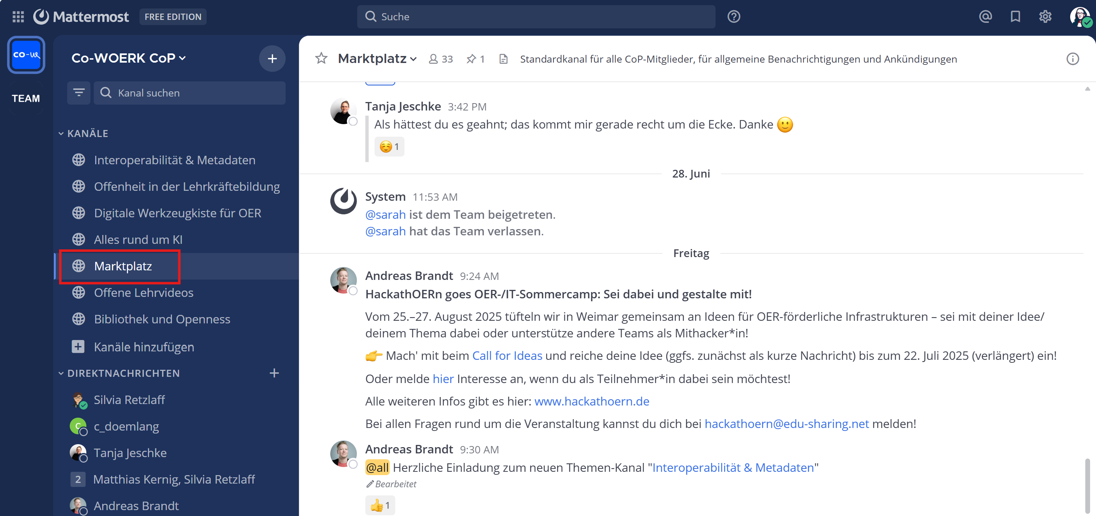
Co-WOERK | 23.09.2025 | Dieser Foliensatz ist, sofern nicht an einzelnen Inhalten anders angegeben, lizenziert unter der Creative Commons Lizenz CC BY 4.0

Slide 22
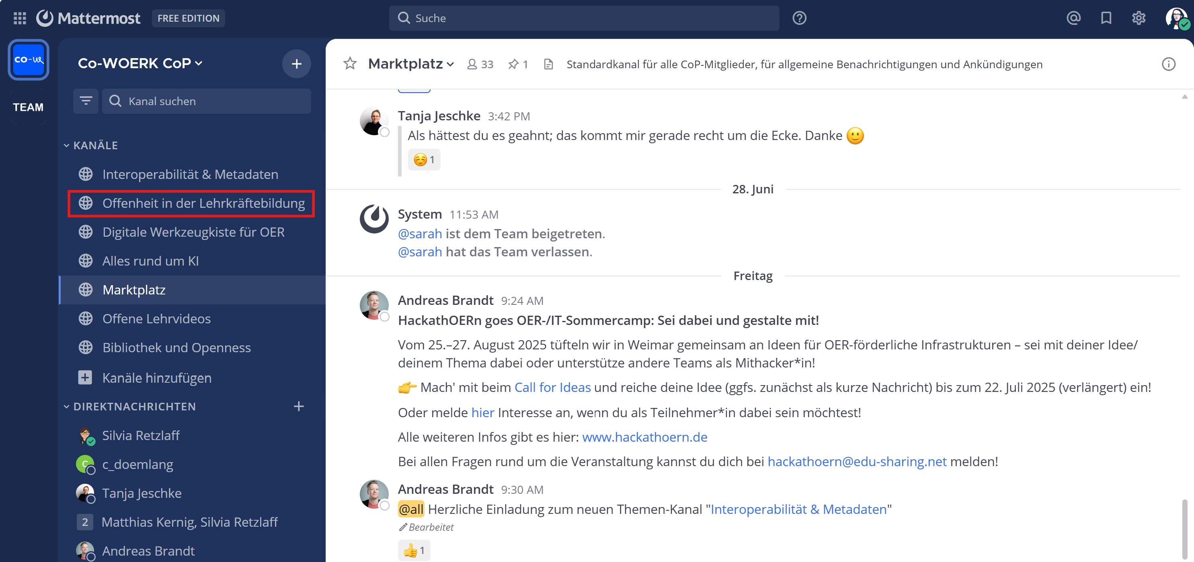
Co-WOERK | 23.09.2025 | Dieser Foliensatz ist, sofern nicht an einzelnen Inhalten anders angegeben, lizenziert unter der Creative Commons Lizenz CC BY 4.0

Slide 23

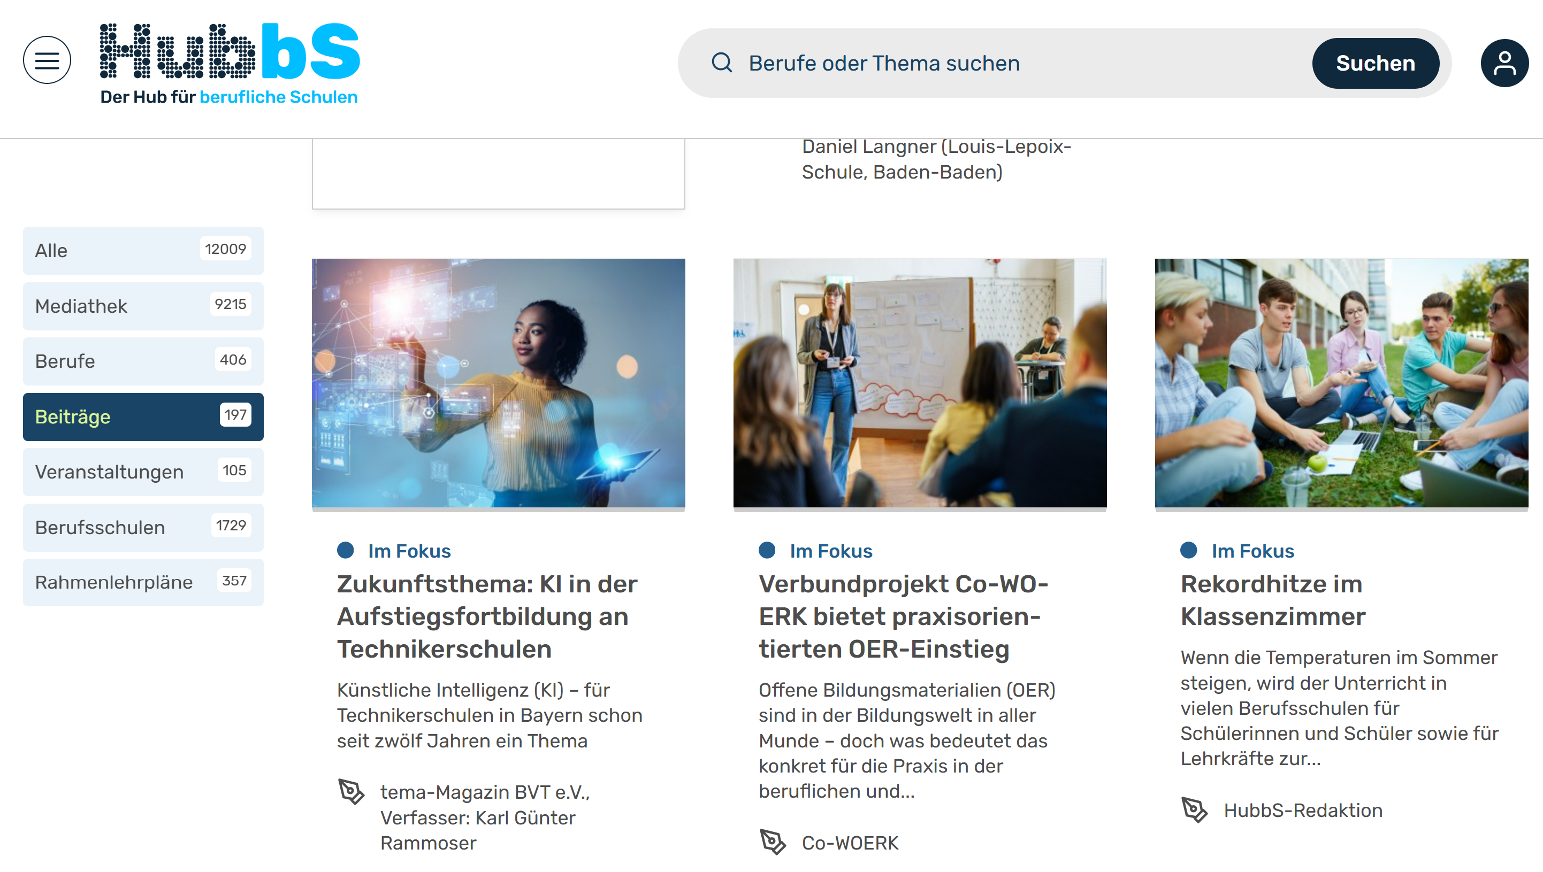
Co-WOERK | 23.09.2025 | Dieser Foliensatz ist, sofern nicht an einzelnen Inhalten anders angegeben, lizenziert unter der Creative Commons Lizenz CC BY 4.0
Notes:
Das Digitalpaktprojekt, unterstützt von allen 16 Bundesländern, bietet Lehrkräften beruflicher Schulen Informationen, Verzeichnisse, eine Mediathek mit rechtssicheren Inhalten und einen Community-Bereich, exklusiv für Lehrkräfte der beruflichen Ausbildung.

Slide 24
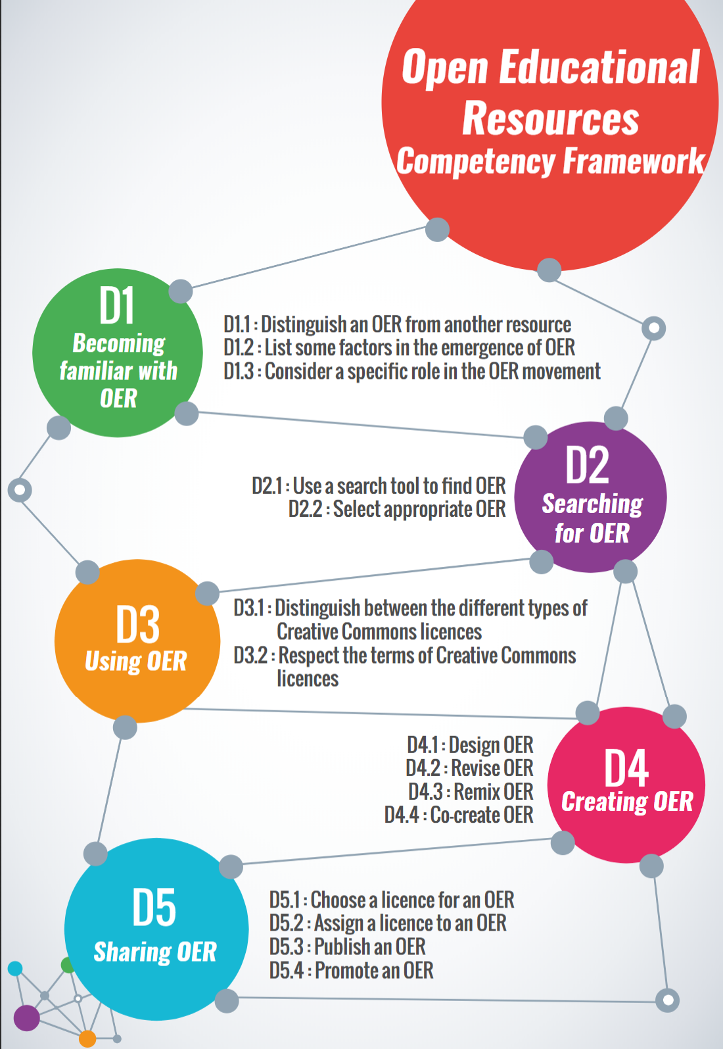
Today I learned…
Co-WOERK | 23.09.2025 | Dieser Foliensatz ist, sofern nicht an einzelnen Inhalten anders angegeben, lizenziert unter der Creative Commons Lizenz CC BY 4.0
Notes:
Whiteboard
unesdoc.unesco.org/ark:/48223/pf0000266159_eng/PDF/266159eng.pdf.multi

Slide 25

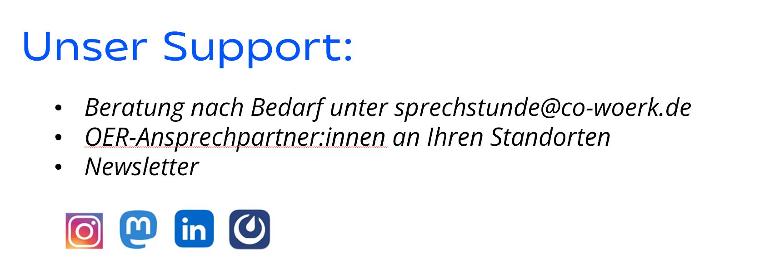
Das waren die Themen der Community of Practice im Sommersemester 2025:
31.03. Der Open Library Badge oder wie Bibliotheken offener werden
28.04. Offene Lehrvideos – Werkzeuge, Standards, Praxisbeispiele
26.05. OER trifft KI – Chancen und Herausforderungen
23.06. Tools 4 nOERds: Digitale Werkzeugkiste für OER-Enthusiast:innen
Co-WOERK | 23.09.2025 | Dieser Foliensatz ist, sofern nicht an einzelnen Inhalten anders angegeben, lizenziert unter der Creative Commons Lizenz CC BY 4.0

Slide 26
Vielen Dank!

